Slide 1

Bulletin de Veille Scientifique
de l’Enfance en Danger
EPRRED Occitanie Ouest & Est
Équipe Pédiatrique Référente Régionale de l’Enfance en Danger
N°4 - Juillet 2025
Editorial
Pour ce 4e Bulletin de Vielle Scientifique, nous citons l’article de nos collègues de Marseille concernant les violences sexuelles.
Les publications des équipes françaises restent encore trop peu nombreuses par rapport à la littérature scientifique provenant des pays anglo-saxons.
La nouvelle organisation progressive des UAPED en réseau national devraient faciliter des études sur de grandes populations et nous permettre d’avancer dans la compréhension du phénomène de la maltraitance.
Deux articles insistent sur des sujets qui restent encore peu abordés dans le domaine de l’enfance en danger : les situations à risque des enfants en situation de handicap et/ou des enfants scolarisés à domicile.
Le dernier article cité s’est intéressé aux styles parentaux pouvant être liés à de la maltraitance afin de prendre en compte cette dimension dans les programmes de prévention et de soutien à la parentalité.
Bonne lecture
ARTICLE N°1 : Child victims of intrafamilial sexual abuse: A retrospective study at the Forensic Unit.
Auteurs : Tchouprikoff A, Tuchtan L , Bosdure E, Bresson V, Borrione C, Piercecchi-Marti MD.
Archives de Pediatrie 2025 (Impact Factor : 1,3) - Apr;32(3):197-202.
doi: 10.1016/j.arcped.2025.01.005
Il s’agit d’une étude française rétrospective, monocentrique réalisée par le service de médecine légale de Marseille visant à préciser les caractéristiques épidémiologiques des enfants vus pour violences sexuelles intrafamiliales.
Le constat de départ est :
- En France, en 2020, près de 300 000 enfants font l’objet d’un suivi par les services de protection de l’enfance et près de 100 000 ont fait l’objet d’une saisine du juge des enfants. Parmi ces enfants, 40 000 sont victimes de violences sexuelles.
- Selon la CIVISE, c’est 160 000 enfants qui seraient victimes de violences sexuelles.
- Depuis 2016, on estime que les révélations de violences sexuelles ont augmenté de 45 %. Dans une enquête auprès d’adultes âgés entre 20 ans et 69 ans, 2,5 % des femmes et 0,3 % des hommes interrogés déclarent avoir été victimes de violences sexuelles pendant l’enfance.
- Pour ces enfants victimes, un repérage précoce pour minimiser les conséquences et proposer des prises en charge adaptées est important.
- Les services de médecine légale sont souvent sollicités dans ce contexte.
Le but principal de l’étude est de déterminer les caractéristiques sociodémographiques et épidémiologiques des enfants vus pour violences sexuelles et/ou suspicion dans un service de médecine légale.
Les auteurs ont inclus tous les enfants de moins de 18 ans vus pour violences sexuelles subies en intrafamilial entre janvier 2020 et mai 2022.
Ainsi les auteurs ont pu inclure 245 enfants sur la période concernée.
Les principaux résultats :
- Ils s’agissaient de 190 filles et 55 garçons ;
- L’âge moyen des garçons était de 6.5 ans et de 9.4 ans pour les filles, avec une majorité d’enfants entre 2 et 12 ans avec 161 enfants et > 12 ans avec 82 enfants. Pour ces derniers dans 62 % des cas, les violences sexuelles avaient débuté avant 12 ans.
- Dans les ¾ il s’agit de violences chroniques, commises par un homme dans 94%.
- Il s’agit dans 58 % d’attouchements, 47 % de pénétration et 2% des cas d’autres types de violence (pornographie, voyeurisme, …)
- Dans 93 cas les évènements sont survenus plus de 1 mois auparavant et l’examen retrouvait des lésions que chez 21 % des jeunes filles examinées avec des lésions anciennes. Aucune lésion récente n’a été objectivée.
- Les auteurs constatent également le très faible nombre de fois où une évaluation psycho-sociale a été réalisée (32%).
Au vu de la faible fréquence des anomalies retrouvées lors de l’examen médico-légal, les équipes insistent sur l’importance du recueil de la parole de l’enfant avec des équipes multidisciplinaires formées, comme cela est proposé en France avec le développement des UAPED, où les auditions filmées par les enquêteurs sont possibles dans un environnement pédiatrique adapté. Les auteurs insistent également sur la nécessité d’évaluation psycho-sociale des situations afin de proposer des prises en charge adaptées.
Amicalement,
Pr Yves chaix
Coordonnateur, EPRRED Occitanie Ouest
.../...
1

Slide 2

EPRRED Occitanie Ouest & Est
Équipe Pédiatrique Référente Régionale de l’Enfance en Danger
Bulletin de Veille Scientifique
de l’Enfance en Danger
N°4 - Juillet 2025
ARTICLE N°2 : Homeschooling and child maltreatment: A review of the regulatory context and research evidence in the United States
Il s’agit d’une revue réalisée par le département de sociologie de l’université américaine de Pennsylvanie, posant la question des liens entre la scolarisation à domicile et le risque de maltraitance, en reprenant les publications sur ce thème dans la littérature scientifique et en regardant les modalités de mise en place de ce type de scolarité aux USA selon les états.
    Auteurs : Luck A, Chen WT, Cuccaro-Alamin S, Prindle J, Duerr Berrick J, Putnam-Hornstein E.
    Child Abuse & Neglect 2025 (Impact factor: 3.4) - May:163:107355.
    doi: 10.1016/j.chiabu.2025.107355.
Le constat :
- On assiste depuis quelques années et notamment depuis la pandémie du COVID à la résurgence de la scolarité des enfants à domicile bien que difficile encore à quantifier de manière précise
- Selon l’UNESCO en 2018, 1/6ième des enfants dans le monde ne seraient pas scolarisés à l’école, soit 258,4 millions d’enfants
- La législation de la scolarité à domicile est variable selon les pays, interdite dans certains. Les pays comme les USA, la Grande Bretagne, le Canada et l’Australie ont le plus fort taux de scolarité à domicile. Les raisons sont variables : académiques, sociales, religieuses ….
- Aux USA par exemple les chiffres des enfants scolarisés à domicile âgés entre 5 et 17 ans étaient approximativement de 1,5 million en 2019, et ils seraient de 3,5 millions d’enfants entre 2023 et 2024 avec une forte augmentation depuis la période COVID.
- Les modalités et la régulation de la scolarité à domicile sont très variables aux USA d’un état à l’autre
- Les graves cas de maltraitance rapportés récemment chez des enfants scolarisés à domicile ont fait prendre conscience des risques de telles pratiques et la nécessité d’une meilleure régulation de ce type de scolarisation
- Actuellement on manque de données sur la fréquence exacte du phénomène, mais les quelques données disponibles montrent un taux de mortalité chez les enfants scolarisés à domicile plus élevé que celui attendu
- Un lien est établi entre le stress parental, l’isolement social et la maltraitance. Dans une situation de scolarisation à domicile avec de manière plus fréquente des enfants avec troubles du comportement et/ou handicap générant du stress, le risque de maltraitance pourrait être plus élevé
Quelques éléments du débat public conflictuel actuellement aux USA concernant la scolarité à domicile :
- Pour certains professionnels, en scolarisant leurs enfants à domicile, les parents sortent volontairement leurs enfants du système institutionnel qui permet le repérage de la maltraitance. Pour d’autres, la scolarisation à domicile est une forme de négligences, ie négligence éducationnelle
- Pour les plus modérés, la scolarisation à domicile en isolant les enfants augmente le risque pour certains enfants dit en risque mais ne concerne pas l’ensemble des parents choisissant cette forme de scolarité.
- Inversement les défenseurs de la scolarité à domicile demandent le droit de choisir comment élever et éduquer son enfant, soulignent l’absence d’évidence claire de lien entre scolarité à domicile et maltraitance, dénoncent la stigmatisation de ces parents qui choisissent la scolarité à domicile et qui pour la majorité d’entre-eux ne maltraitent pas leurs enfants.
Les auteurs se proposent au travers d’une revue de la littérature de mieux préciser le risque de violences et/ou négligences chez les enfants scolarisés à domicile et examiner les politiques de prévention mise en place dans le cas de ce type de scolarité.
Principaux résultats :
- Les auteurs constatent qu’il existe très peu d’études à ce jour, aux résultats contradictoires malgré un focus de plus en plus important sur le risque de maltraitance et la scolarisation à domicile
- Les auteurs reconnaissent qu’il n’est pas à ce jour possible de conclure définitivement sur le lien entre scolarité à domicile et maltraitance
- Toutefois deux études citées attirent l’attention : une américaine publiée en 2014 (Knox et al., 2014) s’étant intéressée à des cas de maltraitance grave avec une population de 28 enfants victimes de tortures qui révèle que 28 % de ces enfants n’avaient jamais été scolarisés et 47 % avaient été retirés de l’école ; une autre anglaise réalisée en 2009 (Badman, 2009) montrant que si le nombre d’enfants connus des services sociaux est de 0,2 % pour le Royaume-Uni, il est de 0,4 % soit le double pour les enfants en situation de scolarité à domicile au Royaume-Uni.
- La suite des résultats concerne l’analyse état par état aux USA, des modalités législatives pour obtenir une scolarisation à domicile et les moyens de surveillance pour chaque état. Les auteurs rapportent une très grande hétérogénéité entre les états, allant de l’absence de toute régulation à des exigences plus importantes : vérification de la capacité de fournir une instruction à l’enfant, nécessité de suivre un programme officiel et/ou nécessité d’évaluations régulières pour suivre la progression de l’enfant
- Le dispositif législatif de surveillance de cette scolarité est également variable : seuls une dizaine d’états ont mis en place des mesures de surveillance et restriction.
.../...
2

Slide 3

EPRRED Occitanie Ouest & Est
Équipe Pédiatrique Référente Régionale de l’Enfance en Danger
Bulletin de Veille Scientifique
de l’Enfance en Danger
N°4 - Juillet 2025
…/… ARTICLE N°2 : Homeschooling and child maltreatment: A review of the regulatory context and research evidence in the United States
Certains interdisent la scolarisation à domicile quand une personne reconnue responsable de crime comme de la maltraitance vit au domicile ; ou exigent des visites à domicile, avec une rythmicité variable, par une personne qualifiée pour signaler des mauvais traitements
Bien que la dimension culturelle ne permette pas une comparaison directe avec les USA, cet article permet de prendre conscience de cette situation particulière en l’envisageant comme facteur de risque potentiel de mauvais traitement notamment lorsqu’il s’agit d’enfants à besoin particulier scolarisés à domicile, qui peuvent d’autant plus mettre les parents en difficultés ; Les auteurs de l’étude prônent un juste équilibre entre le besoin de respect de la vie privée des citoyens et la protection des enfants vis-à-vis de la maltraitance. Ils préconisent un suivi plus rapproché des enfants scolarisés à domicile où des facteurs de risques de violences ont été repérés par les services de protection de l’enfance, de même que la nécessité d’obtenir des données plus précises concernant cette situation.
ARTICLE N°3 : Parenting style patterns and their longitudinal impact on mental health in abused and nonabused adolescents
Il s’agit d’une étude longitudinale réalisé en Suisse visant à mieux préciser la répartition des styles parentaux et leur évolution au cours du temps chez des adolescents selon s’ils ont été victimes ou non de violences physiques.
Auteurs: Kassis W, Vasiuo A, Aksoy D, Favre CA, Talmon-Gros Artz S, Magnusson D.
Frontiers in Psychiatry 2025 (Impact factor: 3.2) - Mar 3:16:1548549.
doi: 10.3389/fpsyt.2025.1548549
Le constat de départ est :
- Les problèmes de santé mentale constatés à l’âge adulte débutent pour la majorité des cas dans l’enfance : ½ avant 14 ans et pratiquement ¾ avant 18 ans.
- Il existe une littérature scientifique montrant un lien entre santé mentale de l’enfant et de l’adolescent et le style parental, justifiant la prise en compte de ce facteur dans les programmes de prévention sur la santé mentale.
- Dans le cadre de la théorie de l’Attachement, le style parental est un facteur important influençant nos premières expériences avec les figures d'attachement, qui va façonner notre compréhension des relations et de nous-mêmes.
- Quatre styles parentaux ont été décrits dans la littérature avec plusieurs sous dimension chacun : Autoritaire (ie, contrôle élevé, fortes exigences, règles strictes, peu de flexibilité ou de soutien émotionnel, peu de chaleur et de réactivité) ; Permissif (ie, peu de contrôle et d'exigences, caractérisé par la clémence, l'indulgence et peu de limites ou d'attentes, niveau élevé de chaleur et de réactivité) ; Négligent (ie, faible niveau de contrôle, faible niveau de chaleur, manque d’engagement et de soutien émotionnel) ; Faisant autorité (en anglais Authoritarive, ie, niveau élevé de contrôle et de chaleur, combine des attentes claires et des limites fermes avec un soutien émotionnel et une communication ouverte).
- L’étude de la relation entre styles parentaux et santé mentale chez les adolescents, a donné des résultats complexes, dans la mesure où le style parental est une construction multidimensionnelle : les styles Autoritaire et Négligent seraient associés à plus de problèmes internalisés
chez les enfants et adolescents ; la chaleur parentale est associée à un faible niveau de dépression, mais qui est augmentée avec les dimensions négatives du style parental ; le niveau de contrôle parental est fortement associé au niveau d’anxiété des enfants ; il existe également une influence sur la trajectoire des enfants, avec les hauts niveaux de contrôle ou les styles autoritaires ou négligents qui augmentent avec le temps les problèmes internalisés (anxiété, dépression) et les hauts niveaux de chaleur ou le style « Authoritarive » qui diminuent les problèmes internalisés.
- Un lien semble exister entre le style parental et la maltraitance, notamment le style autoritaire paraissant associé à un taux plus élevé de violences physiques.
.../...
3

Slide 4
EPRRED Occitanie Ouest & Est
Équipe Pédiatrique Référente Régionale de l’Enfance en Danger
Bulletin de Veille Scientifique
de l’Enfance en Danger
N°4 - Juillet 2025
…/… ARTICLE N°3 : Parenting style patterns and their longitudinal impact on mental health in abused and nonabused adolescents
L’objectif principal de cette étude est de répondre aux deux questions principales soulevées par les constats précédents : le style parental est-il différent entre les parents d’adolescents ayant subis des violences physiques et ceux n’en n’ayant pas subies ? Et comment ces styles parentaux affectent la santé mentale de ces enfants au cours de leur trajectoire développementale selon s’ils ont été victimes ou pas ?
Pour répondre à cet objectif, les auteurs ont mené une étude longitudinale avec trois temps d’évaluation de 1709 adolescents recrutés dans 44 collèges Suisse, à 12 ans, 13 ans et 14 ans entre le printemps 2021 et le printemps 2023. Le questionnaire APQ, pour Alabama Parenting Questionnaire, rempli par les adolescents a été utilisé : ce questionnaire comprend 42 items dont a été exclu l’item sur les punitions physiques pour ne pas biaiser l’analyse. Ce questionnaire a été complété par les 7 items d’un questionnaire spécifique sur le style autoritaire qui n’existent pas dans l’APQ pour couvrir toutes les dimensions des styles parentaux : Implication parentale (9 items), Parentalité positive (3 items), Mauvaise surveillance (5 items), Parentalité incohérente (3 items), Style autoritaire (7 items). Une échelle de Likert de 0 à 5 est attribuée à chaque dimension évaluée à partir des items des questionnaires.
Pour les adolescents des échelles de dépression et d’anxiété, de dissociation et d’estime de soi ont été utilisées pour évaluer leur santé mentale. Une question unique servait à mesurer la prévalence de la maltraitance physique parentale, les participants indiquant s'ils avaient subi des formes graves de maltraitance physique au moins une fois dans leur vie. Les réponses étaient classées par non (0) ou oui (1).
Ainsi 2 groupes d’adolescents victimes et non victimes sont comparés aux trois temps dans cette étude longitudinale.
Le sexe, le niveau socioéconomique et le background migratoire ont été inclus dans l’analyse comme co-variables.
Principaux résultats :
- L’analyse factorielle à partir des 5 dimensions du style parental utilisées dans cette étude permet d’individualiser 4 styles parentaux : « absent », « ambigus », « soutenant » et « négatif ».
- Les adolescents du groupe victime rapportent d’une manière générale plus de styles parentaux « négatif » aux différents temps de l’évolution et les adolescents du groupe non victime rapportent d’une manière générale plus de style parentaux « soutenant » et équivalents entre les deux groupes pour les styles « absent » et « ambigus » concernant chacun ¼ des adolescents.
- Ces 4 styles évoluent différemment au cours du temps : le style « soutenant » est stable au cours du temps pour le groupe des adolescents non victimes mais montre une diminution pour le groupe victime ; le style « absent » est stable au cours du temps pour le groupe victime.
- Les auteurs retrouvent un effet positif sur la santé mentale des adolescents pour le style « soutenant » et au contraire délétère pour les autres styles « absent », « négatif » ou « ambigus ».
En conclusion, cette étude apporte un éclairage précieux sur la complexité et la dynamique des styles parentaux, notamment en contexte de maltraitance. Les résultats soulignent que, si une parentalité bienveillante constitue un facteur de protection, les styles parentaux négatifs, absents et ambigus contribuent à une baisse significative de l'estime de soi et de l'autodétermination, notamment en cas de maltraitance. Ces éléments devraient servir d’appui dans les programmes de prévention de soutien à la parentalité ayant pour objectifs de réduire le risque de maltraitance et d’améliorer la santé mentale de nos adolescents.
.../...
4

Slide 5
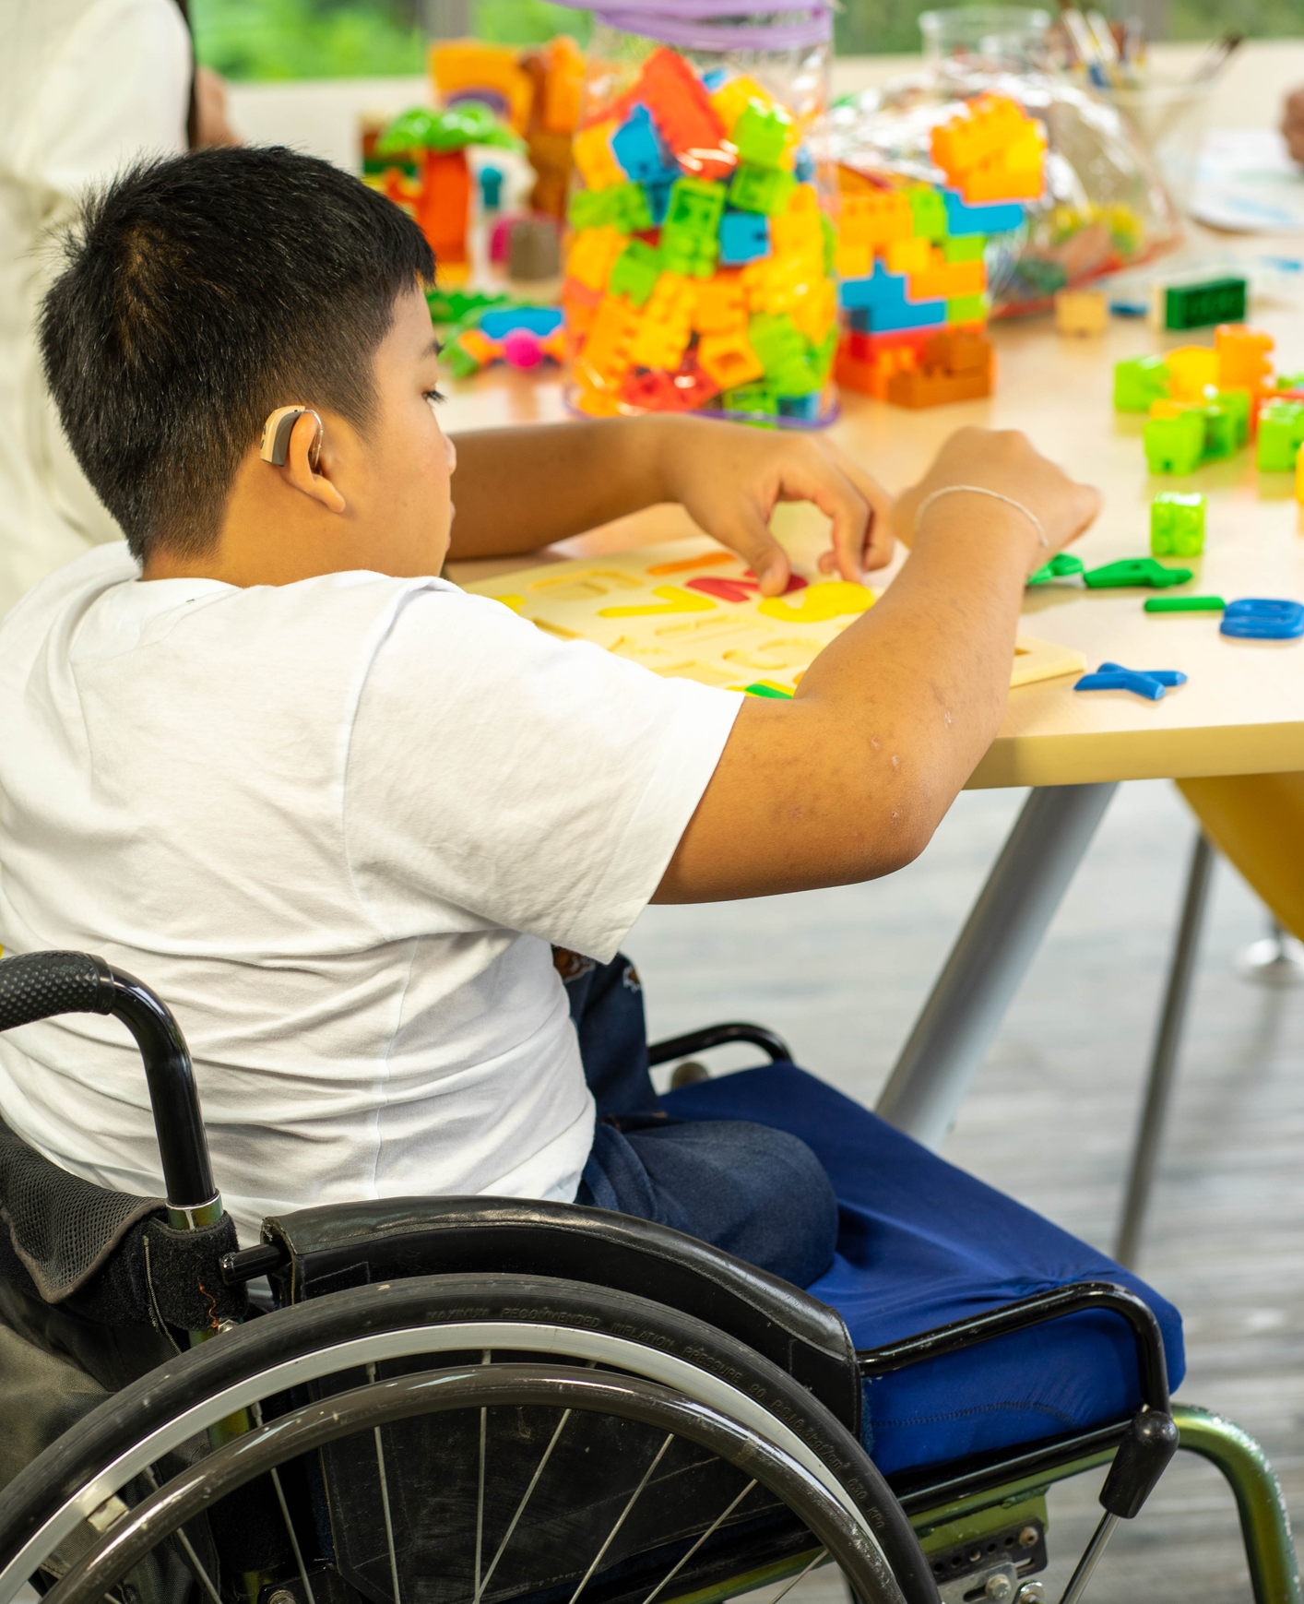
EPRRED Occitanie Ouest & Est
Équipe Pédiatrique Référente Régionale de l’Enfance en Danger
Bulletin de Veille Scientifique
de l’Enfance en Danger
Bulletin de Veille Scientifique
de l’Enfance en Danger
N°4 - Juillet 2025
ARTICLE N°4 : Neglect of children with disabilities:
A scoping review
Il s’agit d’une revue de la littérature réalisée par une équipe Israélienne, visant à mieux préciser la fréquence des négligences chez les enfants en situation de handicap.
  Auteurs : Khoury SM, Cohen A, Fabris MA, Gur A.
  Children 2025 (Impact factor: 2) - Mar 20;12(3):386.
  doi: 10.3390/children12030386.
Le constat est :
- Les enfants en situation de handicap, qu’ils soient physiques ou cognitifs sont une population hétérogène et vulnérable.
- Les données suggèrent que 16 % de la population mondiale est dans cette situation.
- La littérature scientifique est en faveur d’un risque de maltraitance plus élevé dans cette population.
- Les négligences apparaissent comme la forme de maltraitance la plus fréquente mais la moins étudiée sur le plan de la recherche.
- Les enfants en situation de handicap sont à risque élevé de négligences du fait de leur isolement social plus grand, de leur dépendance accrue vis-à-vis de leur entourage et leurs difficultés pour exprimer leurs besoins fondamentaux.
- Les conséquences peuvent être sévères et concernent à long terme la santé mentale et physique des enfants.
- Les conséquences semblent également différentes en fonction de l’âge de l’enfant et sa plus ou moins grande autonomie.
Au travers d’une revue de la littérature intéressant les 10 ans écoulés, les auteurs souhaitent clarifier la prévalence des négligences, les caractéristiques et les facteurs de risque associés concernant cette population vulnérable.
Selon la méthodologie de référence des revues de la littérature (PRISMA), les auteurs ont repris l’ensemble des articles scientifiques publiés depuis 10 ans répondant à leurs critères de sélection et ont retenu ainsi 16 publications intéressants différents pays au travers du monde (USA, Canada, Brésil, Australie, Chine, Turquie, Japon, Arabie Saoudite, Israël), réalisées entre 2015 et 2024.
Les principaux résultats :
- L’étude confirme une prévalence élevée des cas de maltraitance dans cette population : par exemple le risque d’être victime est 6,2 fois plus élevé en cas de handicap ; dans une population présentant un TSA, le taux de maltraitance est de 17,3 % par rapport au taux de 7,4 % dans la population contrôle.
- L’étude souligne que les enfants présentant un Trouble du Spectre de l’Autisme ou un Trouble du Développement Intellectuel ou Déficients Sensoriels sont des populations particulièrement à risque.
- Il y a une influence du type de handicap mais aussi de sa sévérité : par exemple dans la déficience intellectuelle le risque de négligence est plus important dans le groupe DI légère à modérée que dans le groupe DI sévère.
Création graphique : Direction de la communication du CHU de Toulouse. © iStock. Juillet 2025.
- Parmi les facteurs de risques : les enfants plus jeunes et de sexe masculin sont plus à risque ; le niveau de stress parental élevé, le niveau socio-économique plus faible.
- Parmi les facteurs protecteurs : le niveau d’éducation élevée des parents, la plus grande facilité d’accès aux ressources. Le facteur culturel également joue un rôle avec dans certaines cultures de forts liens familiaux et un important réseau communautaire qui sont des éléments protecteurs.
En conclusion les auteurs insistent sur la nécessité d’une sensibilisation accrue du public afin de répondre aux vulnérabilités spécifiques de cette population, de développer des programmes fondés sur des données probantes en comblant les lacunes de la recherche, de former des professionnels et d’établir des cadres collaboratifs afin de lutter efficacement contre la négligence.
5

